Slide 1

Статистические характеристики.
Далее

Slide 2

Среднее арифметическое – это частное суммы всех чисел на их количество.
Размах – это разность между наибольшим и наименьшим значениями.
Мода ряда – это число, наиболее часто встречающееся в данном ряду.
Медиана – это 1) число, записанное по середине упорядоченного числового ряда с нечётным количеством членов. 2) число, являющееся средним арифметическим для чисел, стоящих на середине упорядоченного числового ряда с чётным количеством членов.
Далее

Slide 3

Чисел: 9, моды нет.
?
Задача №1
Чисел: 12, мода есть.
?
Задача №2
К концу

Slide 4

За некоторый период в городе N была зафиксирована температура: -10, -8, - 6, - 4, 0, - 2, 1, 3, -1. Составьте график, вычислите среднюю температуру, моду, размах и медиану.
Показать таблицу
Индекс | 1 | 2 | 3 | 4 | 5 | 6 | 7 | 8 | 9
Температура | -10 | -8 | -6 | -4 | 0 | -2 | 1 | 3 | -1
Отмена
Далее

Slide 5

За некоторый период в городе N была зафиксирована температура: -12, -10, - 12, - 8, -3, 0, -3, -2, 0, 1, 0, 7. Составьте график, вычислите среднюю температуру, моду, размах и медиану.
Показать таблицу
Индекс | 1 | 2 | 3 | 4 | 5 | 6 | 7 | 8 | 9
Температура | -12 | -10 | -12 | -8 | -3 | 0 | -3 | -2 | 0
Индекс | 10 | 11 | 12
Температура | 1 | 0 | 7
Отмена
Далее

Slide 6

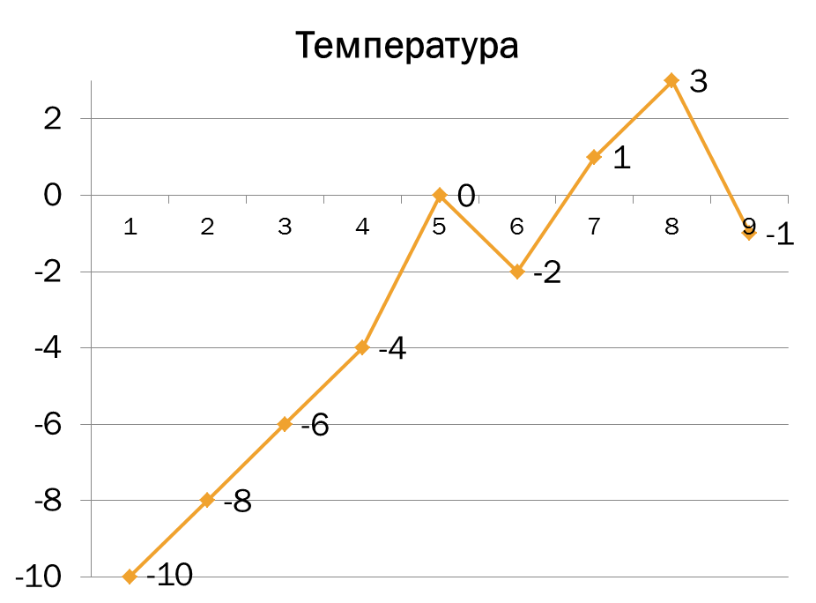
Отмена
Назад
Далее

Slide 7

Индекс | 1 | 2 | 3 | 4 | 5 | 6 | 7 | 8 | 9
Температура | -10 | -8 | -6 | -4 | 0 | -2 | 1 | 3 | -1
-10 + (-8) + (-6) + (-4) + 0 + (-2) + 1 + 3 + (-1)
---------------------------------------------------------=
9
-27
=------------------------------------------ = -3
9
Среднее арифметическое= -3
Отмена
Назад
Далее

Slide 8

Индекс | 1 | 2 | 3 | 4 | 5 | 6 | 7 | 8 | 9
Температура | -10 | -8 | -6 | -4 | 0 | -2 | 1 | 3 | -1
-10,
-8,
-6,
-4,
-2,
-1,
0,
1,
3
Медиана = -2
Размах = 13
Здесь моды нет
Размах
Медиана
Мода
Отмена
Назад
Меню

Slide 9

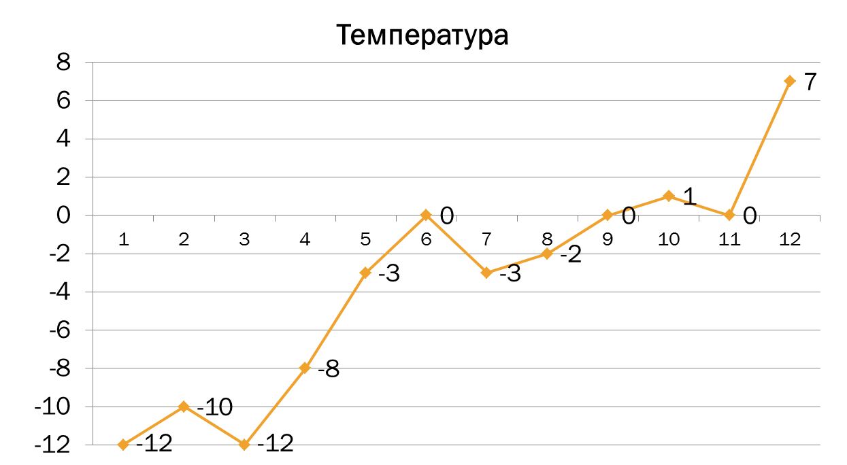
Отмена
Назад
Далее

Slide 10

.
Индекс | 1 | 2 | 3 | 4 | 5 | 6 | 7 | 8 | 9 | 10 | 11 | 12
Температура | -12 | -10 | -12 | -8 | -3 | 0 | -3 | -2 | 0 | 1 | 0 | 7
-12 + (-10) + (-12) + (-8) + (-3) + 0 + (-3) + (-2) + 0 + 1 + 0 + 7
-----------------------------------------------------------------------------=
12
-42
=------------------------------------------ = -3,5
12
Среднее арифметическое= -3,5
Отмена
Назад
Далее

Slide 11

.
Индекс | 1 | 2 | 3 | 4 | 5 | 6 | 7 | 8 | 9 | 10 | 11 | 12
Температура | -12 | -10 | -12 | -8 | -3 | 0 | -3 | -2 | 0 | 1 | 0 | 7
-12,
-12,
-10,
-8,
-3,
-3,
-2,
0,
0,
0,
1,
7
Размах = 19
Мода = 0
Медиана = -2,5
Размах
Медиана
Мода
Отмена
Назад
Меню

Slide 12

Как бы вы оценили свою работу?
3
4
5
5
3
4
Конец

